Slide 1
Seigneurs et paysans
Découverte du monde - Histoire
⇨ Les paysans

Slide 2
Nous poursuivons notre leçon d’histoire !
le moyen âge.
Cette leçon porte sur...

Slide 3
Souvenons-nous…
Les seigneurs vivent dans des châteaux ou de grandes maisons fortifiées. Ils sont entourés de serviteurs et organisent de grandes réceptions.
Les seigneurs gèrent leur fief (leur seigneurie) : ils doivent protéger les paysans, rendre la justice et collecter des redevances (impôts en argent ou en nature).
Les seigneurs entretiennent une troupe armée. Les tournois et la chasse servent de préparation militaire.

Slide 4
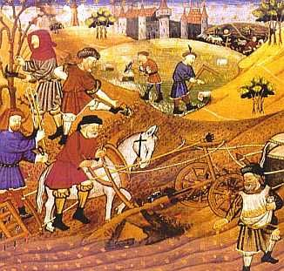
Nous allons nous intéresser cette fois-ci aux
Évidemment, les paysans font de
paysans.
l’agriculture et de l’élevage.

Slide 5
Mais nous allons voir aujourd’hui qu’il y a plusieurs catégories de paysans.
Nous allons également découvrir les outils et les nouveautés qui ont permis à l’agriculture de beaucoup progresser pendant le moyen âge.

Slide 6
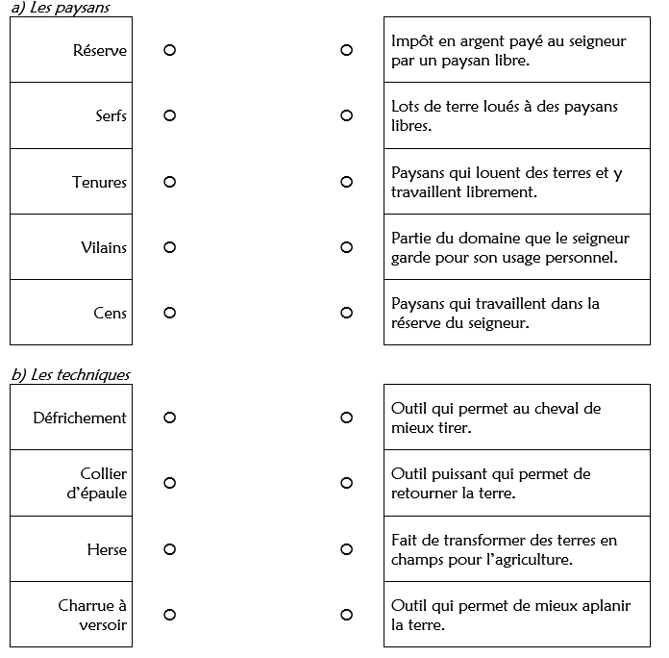
Pour ce faire, nous allons regarder une courte vidéo, qui vous permettra de faire les activités suivantes.
Attention : il y a une partie intitulée « Les paysans », et une
autre « Les techniques ».
Au travail !

Slide 8
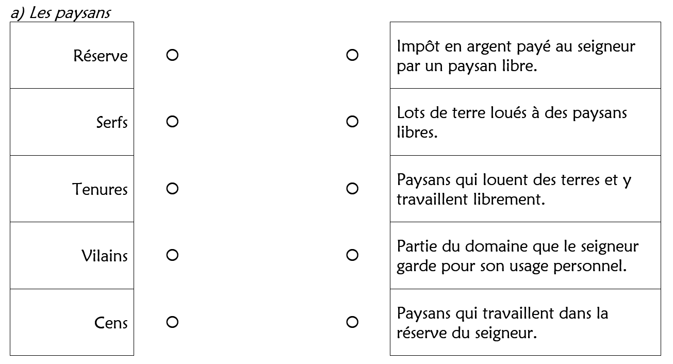
Voyons ce que vous avez trouvé.

Slide 9
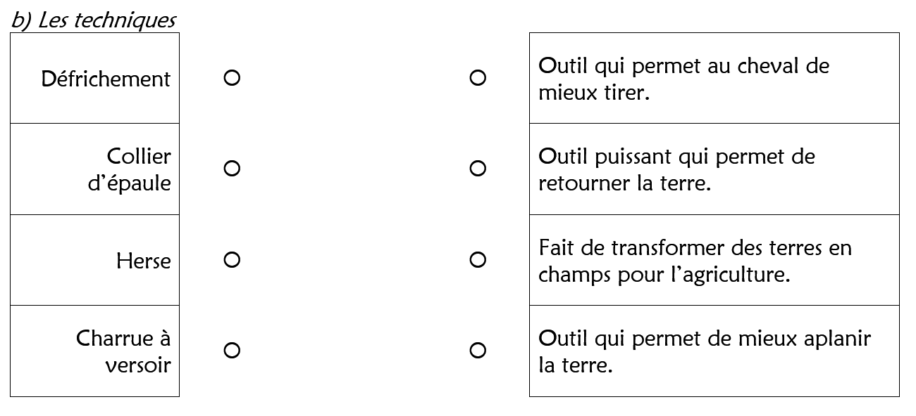
Voyons ce que vous avez trouvé.

Slide 10
En résumé...
Les paysans se divisaient en deux catégories : les serfs et les vilains.
Les serfs n’étaient pas libres et pouvaient être vendus avec les terres. Les vilains étaient des paysans libres.

Slide 11
En résumé...
Les paysans cultivaient une terre attribuée par le seigneur et lui devaient la corvée (travail obligatoire dû au seigneur) ainsi que des impôts (ex : la taille, le cens).
À partir de l’an 1 000, de nouveaux outils (charrue, herse) améliorent l’agriculture. Grâce aux défrichements (fait de transformer des terres en champs pour l’’agriculture) de nouvelles terres sont cultivées.

Slide 12
Notre séance portait sur la période du
moyen âge.
Entourons ce que nous avons évoqué.

